Slide 1

OS JOGOS OLÍMPICOS
Para glória dos deuses,
para glória dos homens

Slide 2
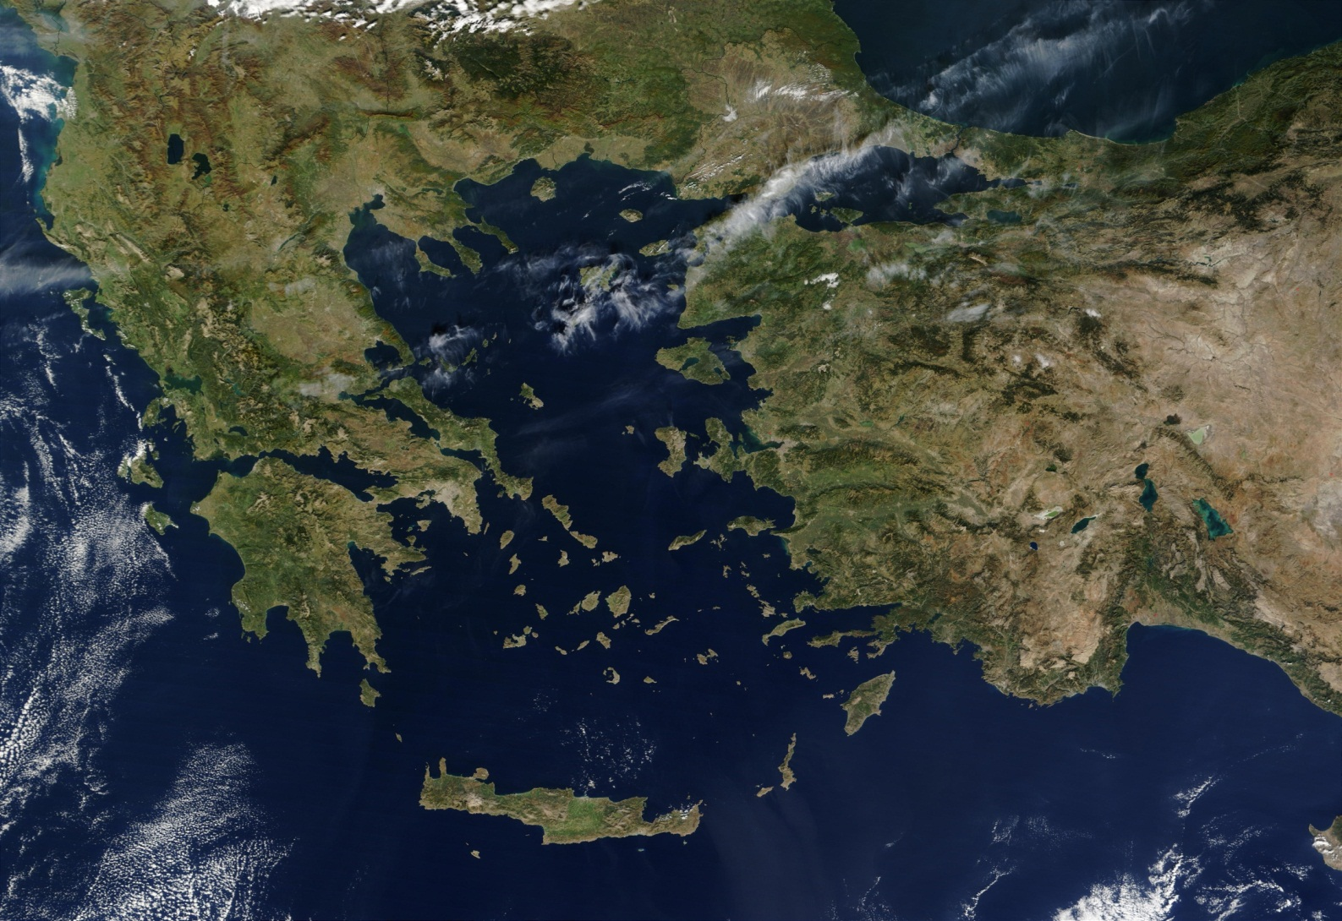
Os Jogos Olímpicos
Separados pelo mar ou por barreiras montanhosas, os Gregos organizaram-se em pequenas Cidades-Estados independentes.
Limites do
território grego

Slide 3
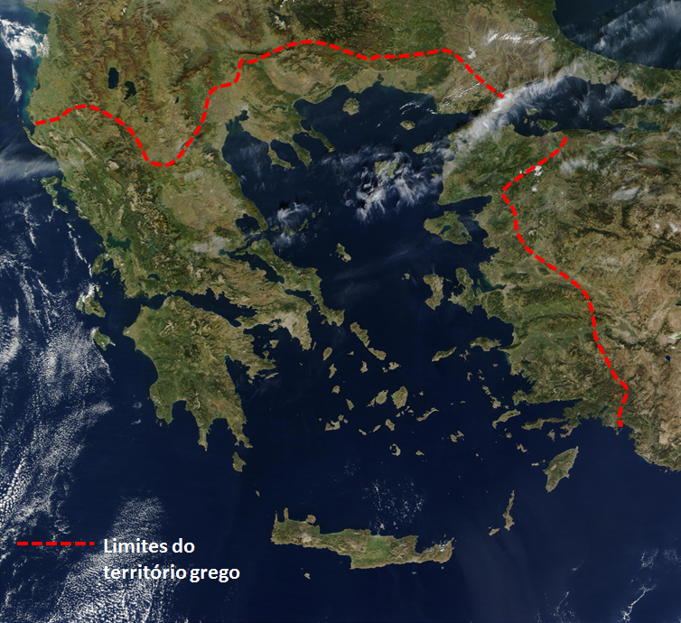
Havia centenas de Cidades-Estados no território continental, insular e asiático…
Delfos
Tebas
Atenas
Éfeso
Corinto
Nemeia
Olímpia
Mileto
Esparta
Cnossos

Slide 4
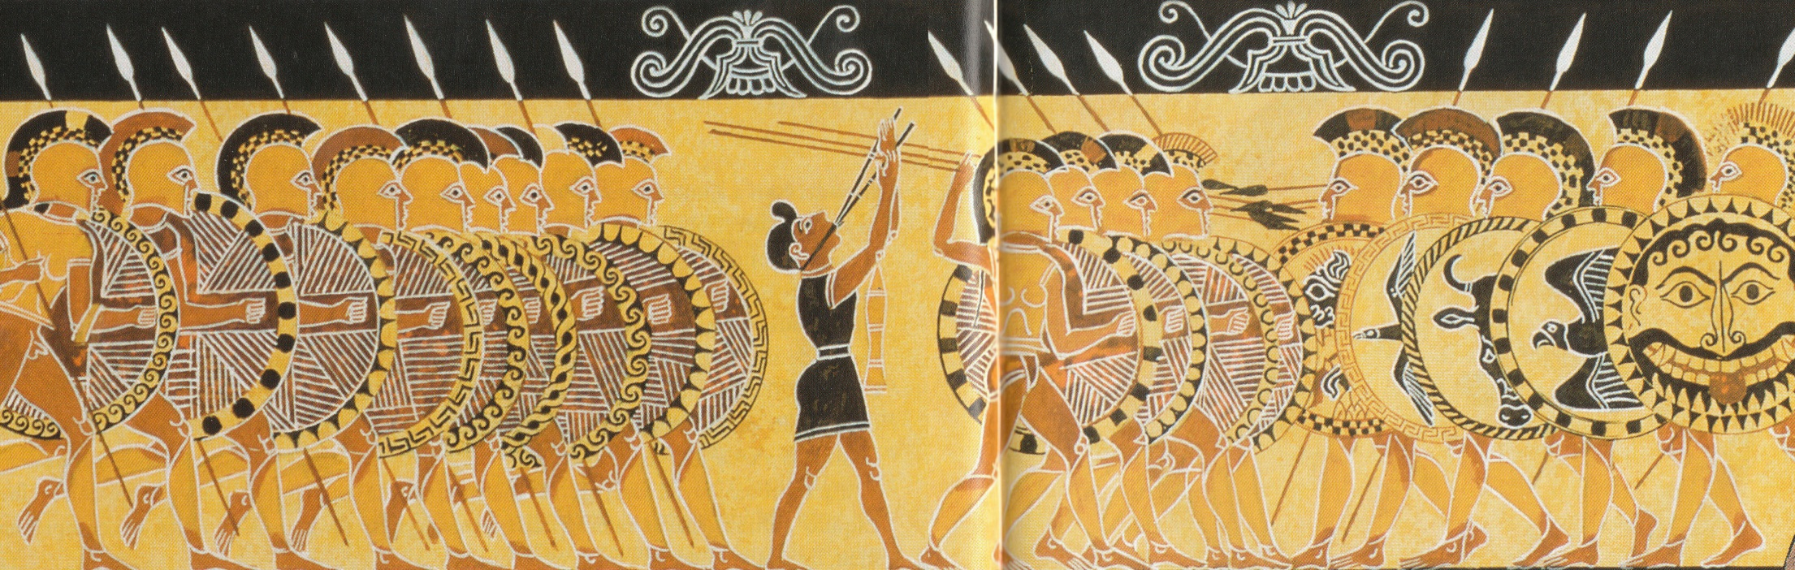
… e as Cidades-Estados disputavam constantemente
entre si a posse de terras ou a supremacia militar e política.
Por isso, as guerras entre as Cidades eram
frequentes.
Hoplitas em formação de combate

Slide 5
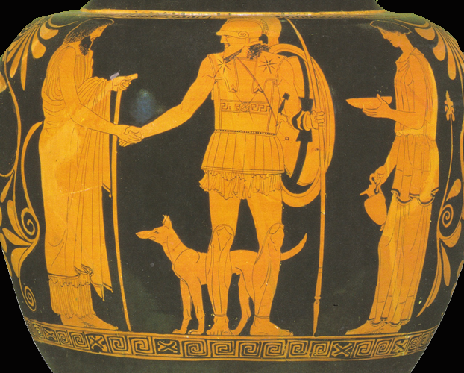
E quase todos os cidadãos gregos acabavam, algum dia, por ser chamados a combater contra outros gregos de uma Cidade-Estado inimiga.

Slide 6
Face a estes contínuos conflitos, como era possível que os Gregos tivessem consciência de que todos pertenciam ao mesmo povo?
Na realidade, existiam entre os Gregos laços de união mais fortes do que as rivalidades políticas.
Falavam a mesma LÍNGUA
Partilhavam os mesmos COSTUMES
Tinham TRADIÇÕES COMUNS

Slide 7
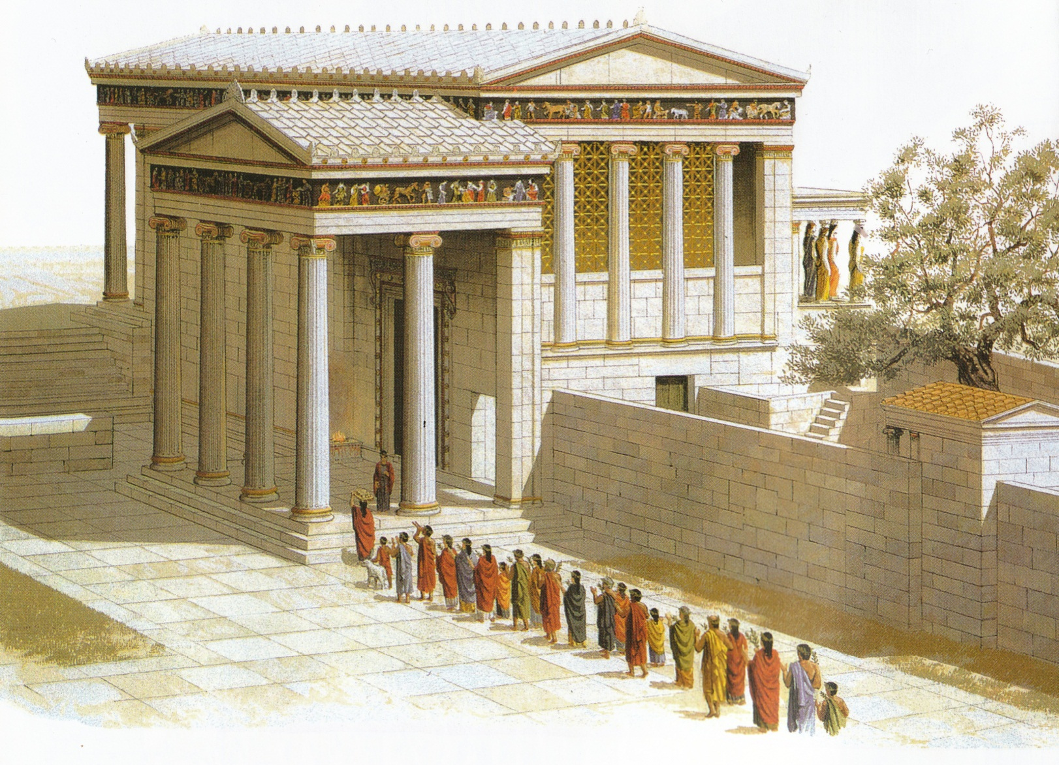
Tinham o mesmo culto, os mesmos DEUSES
Apesar de cada Cidade ter as suas divindades protetoras,
em toda a Grécia se veneravam os mesmos deuses e se praticavam
as mesmas formas de culto.

Slide 8
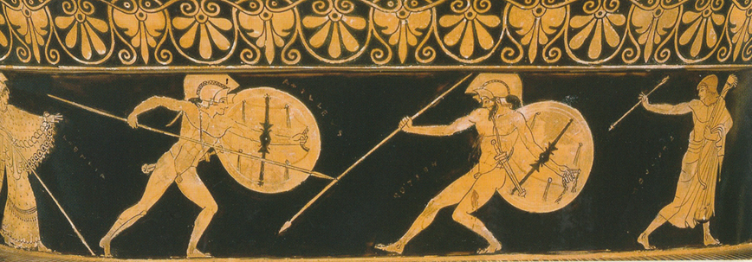
Tinham os mesmos VALORES HUMANOS
Combate entre Aquiles e Heitor
Existia na Grécia uma tradição cultural comum, baseada sobretudo nos poemas homéricos.
Os seus heróis eram modelos das qualidades humanas que todos os cidadãos deviam imitar. Como, por exemplo, os heróis guerreiros, Aquiles e Heitor…

Slide 9
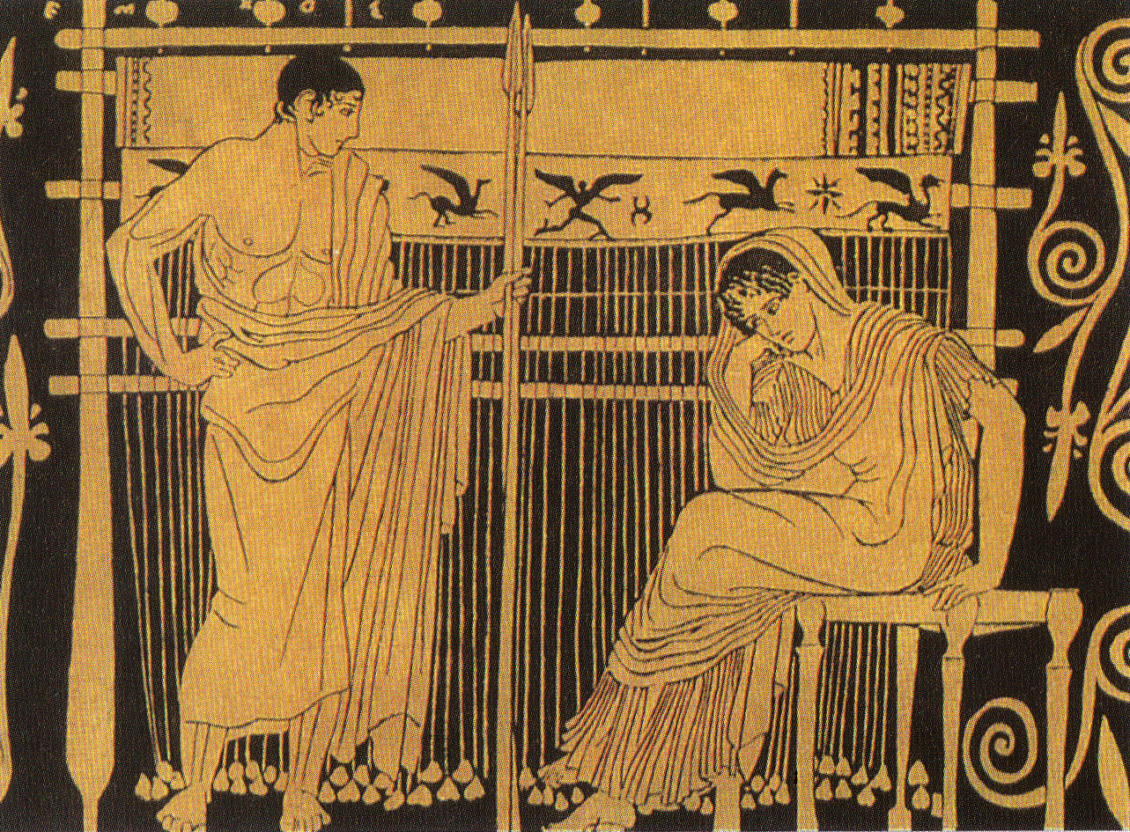
… ou Penélope, entre os modelos femininos
Telémaco
(filho de
Ulisses)
Penélope
(esposa de
Ulisses)

Slide 10
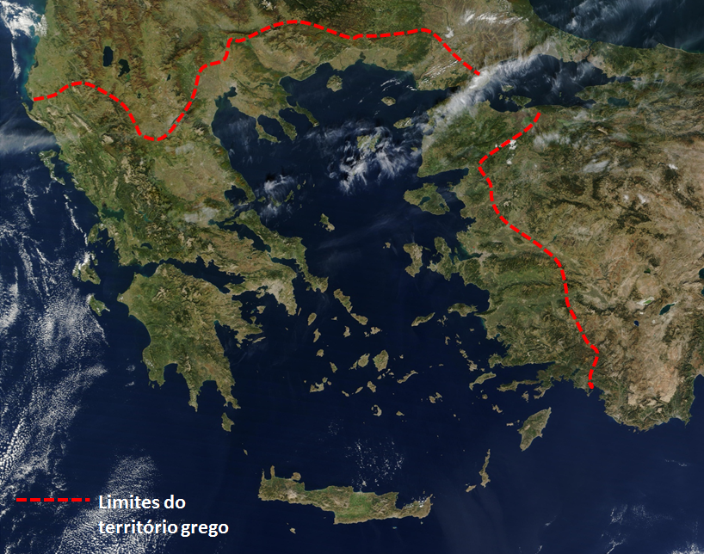
Mas nenhum acontecimento contribuía tanto para cimentar o espírito de unidade entre os Gregos como os Jogos Pan-Helénicos.
Jogos
Délficos
Delfos
Jogos
Ístmicos
Jogos
Olímpicos
Corinto
Olímpia
Nemeia
Jogos
Nemeus

Slide 11
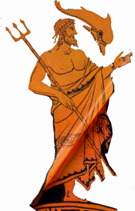
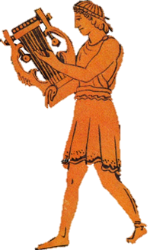
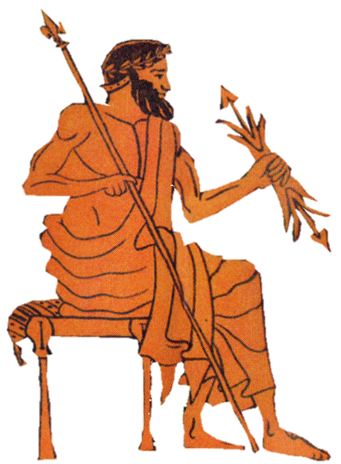
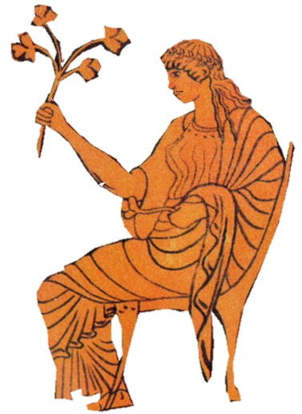
Milhares de cidadãos, vindos das mais diversas partes do mundo grego, acorriam a esses Jogos para, em conjunto, celebrarem os seus deuses mais venerados.
JOGOS OLÍMPICOS Olímpia ZEUS e HERA | JOGOS DÉLFICOS Delfos APOLO | JOGOS ÍSTMICOS Istmo de Corinto POSEIDON | JOGOS NEMEUS Nemeia ZEUS

Slide 12
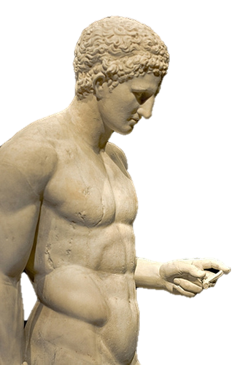
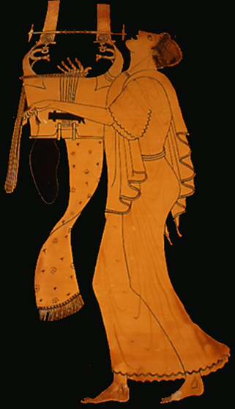
Os Jogos eram competições entre os melhores
atletas e entre os melhores poetas e músicos da Grécia
(os estrangeiros não podiam participar).

Slide 13
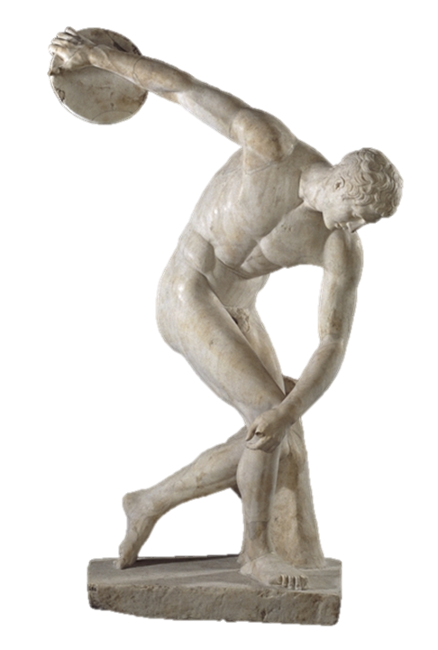
Prestava-se, assim, culto aos deuses, oferecendo-lhes uma demonstração das capacidades mais excelentes do povo grego.
“Discóbolo”, de Míron (séc. V a. C.)

Slide 14
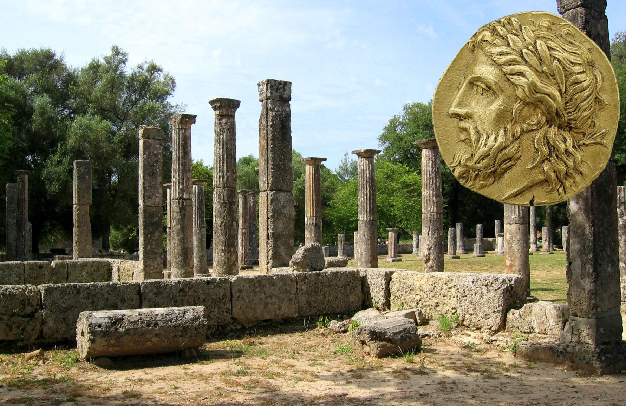
Entre os quatro jogos pan-helénicos,
os mais grandiosos eram os Jogos Olímpicos, que se realizavam de quatro em quatro anos, em honra de Zeus.

Slide 15
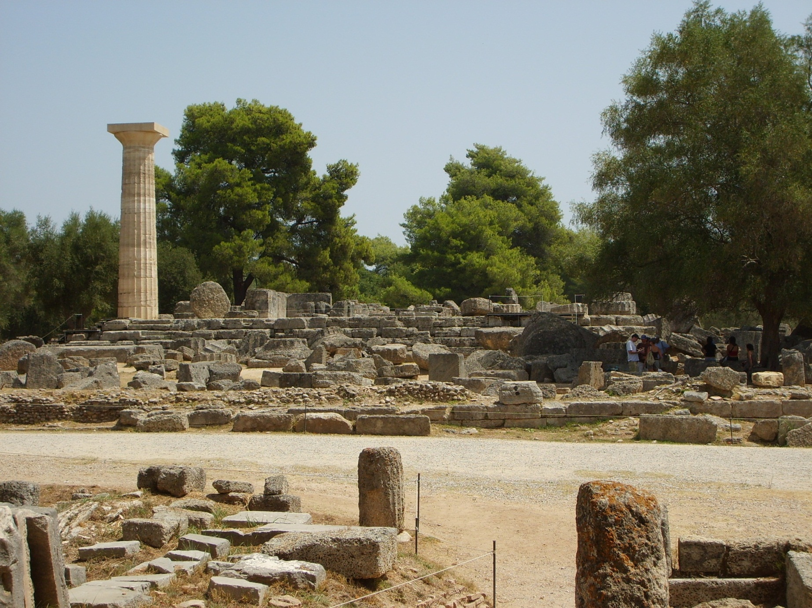
Neste lugar, onde hoje vemos apenas ruínas…

Slide 16
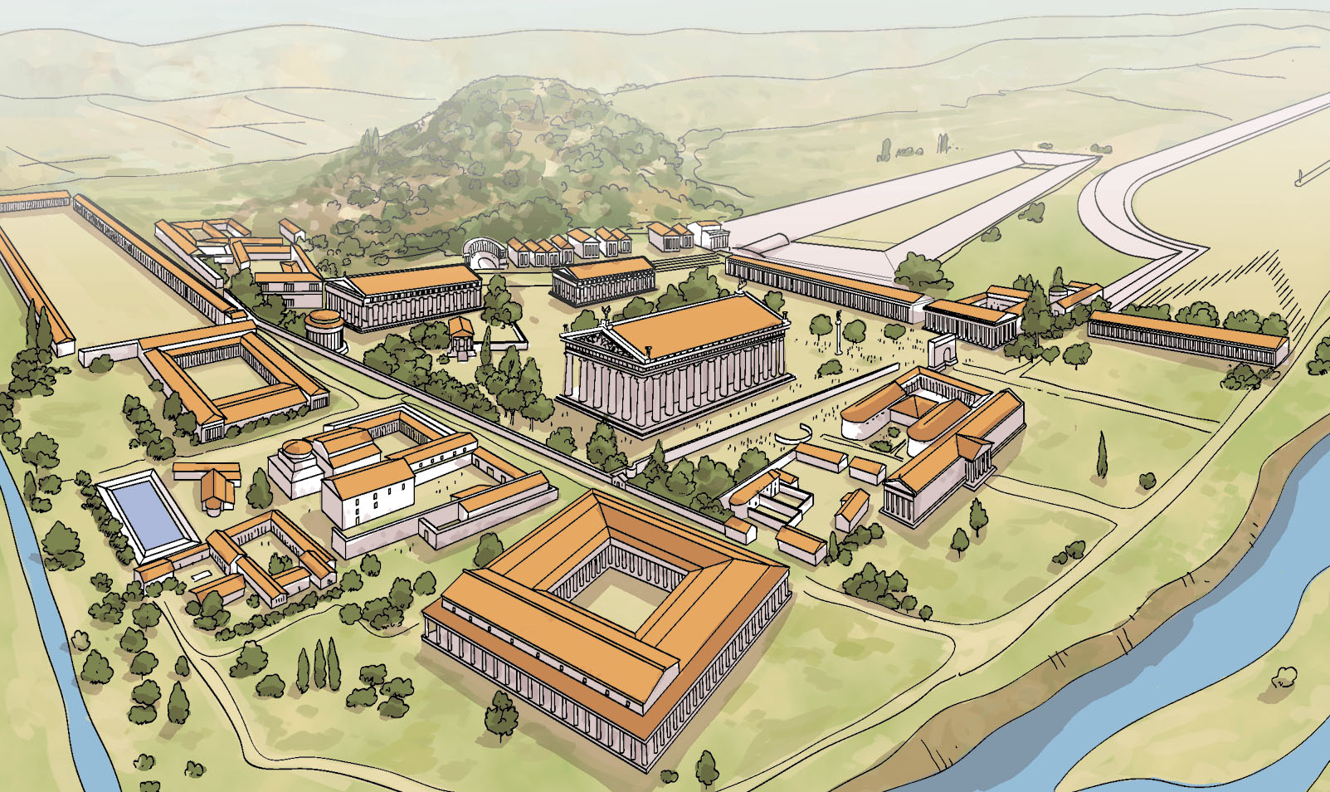
… existiu na Antiguidade um grandioso santuário.
Templo de Hera
Estádio
Ginásio
Templo de Zeus
Palestra
Alojamentos
para os atletas

Slide 17
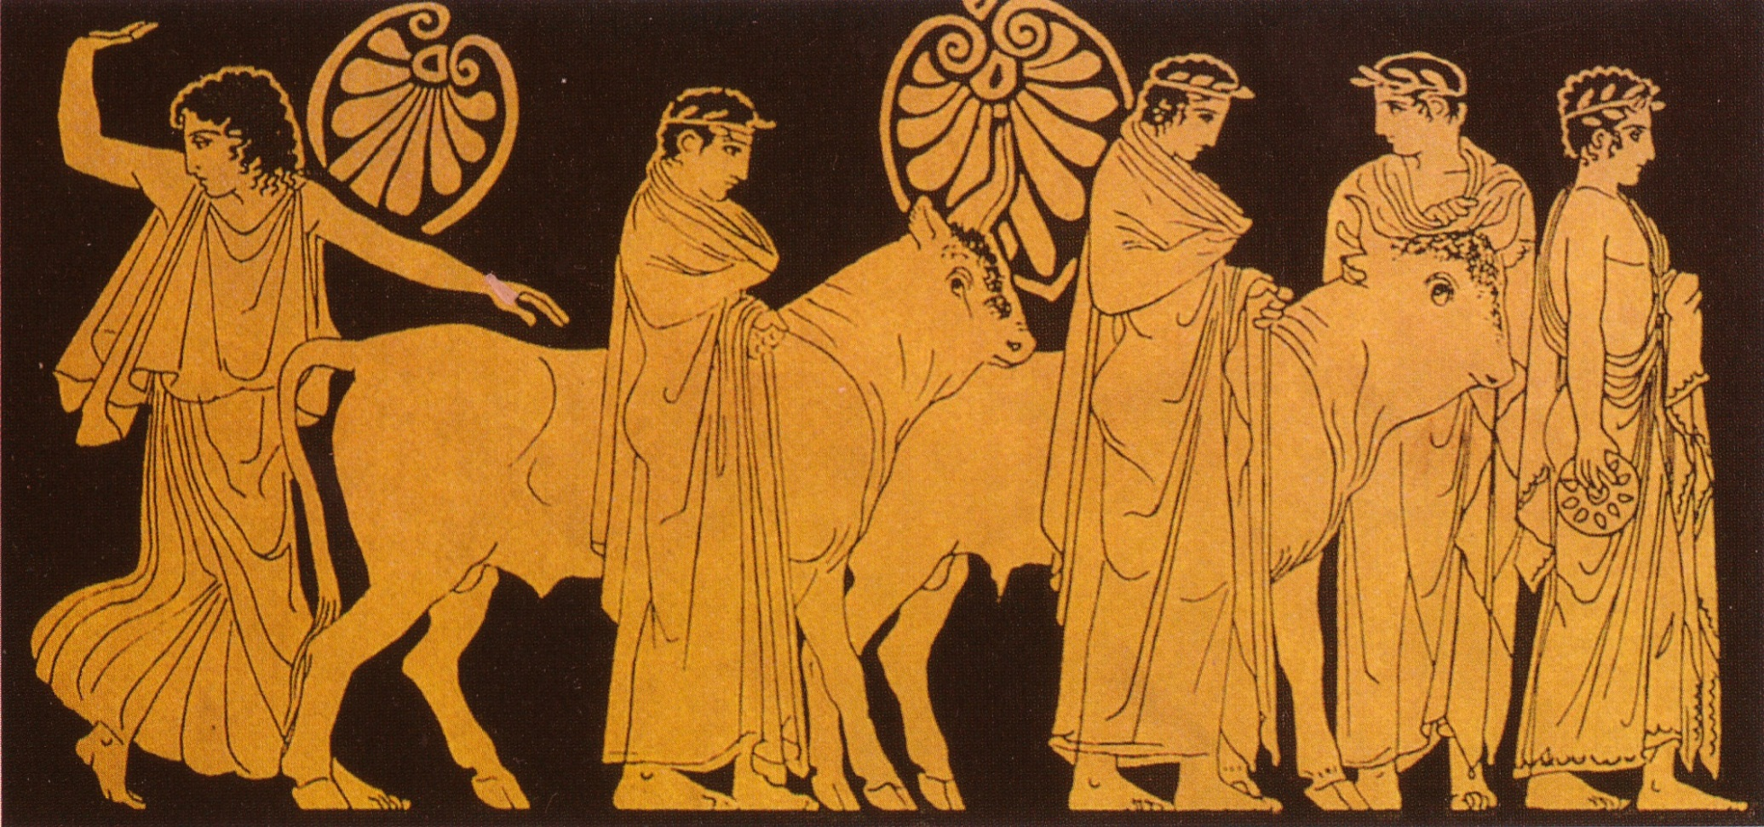
Era junto do altar de Zeus que se iniciavam as cerimónias, com uma solene procissão, orações e sacrifícios de animais.
Nos quatro dias seguintes, tinham lugar as provas.

Slide 18
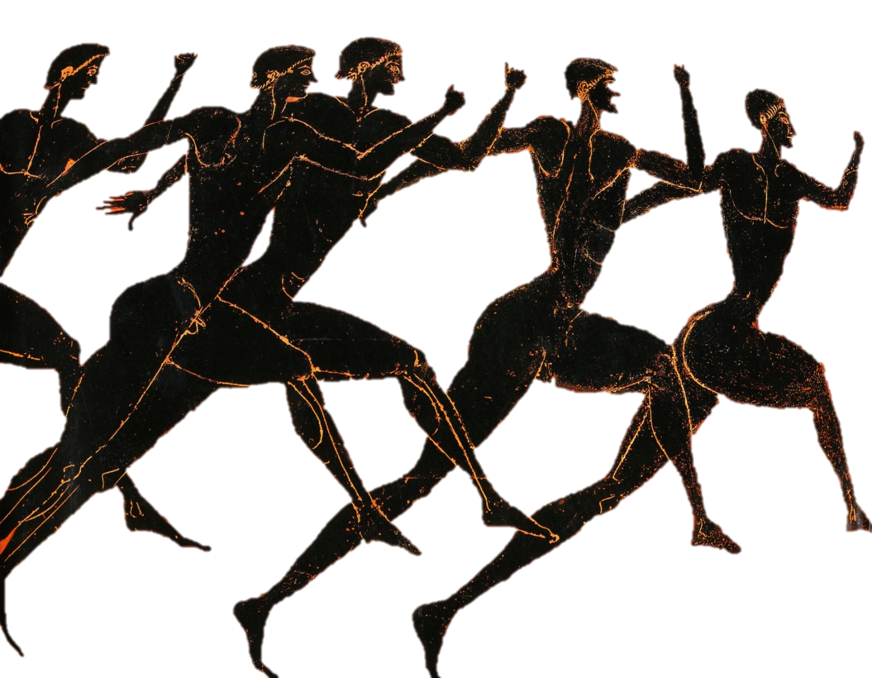
As corridas eram as provas que mais entusiasmavam
os espectadores.
Realizavam-se no estádio (com cerca de 200 m) ou no ginásio:
corridas de velocidade (provas de c. 200 e de c. 400 m)

Slide 19
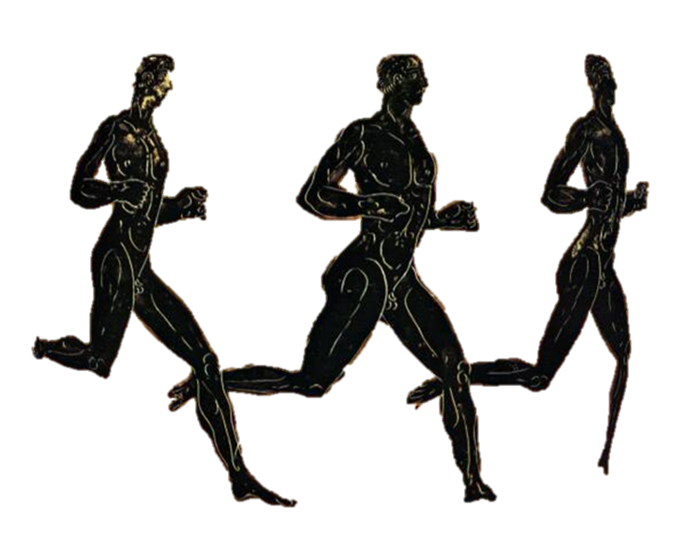
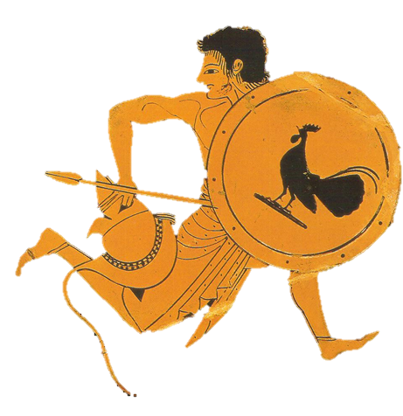
corrida de fundo (4800 m)
corrida de atletas armados
(com elmo, lança, e escudo)

Slide 20
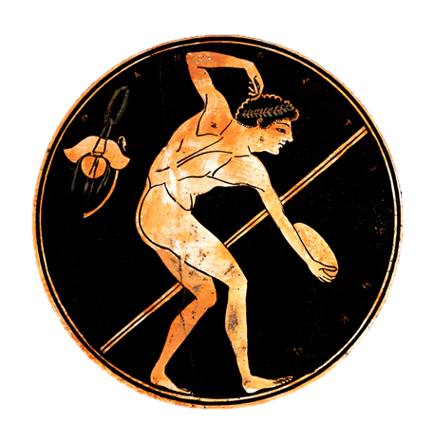
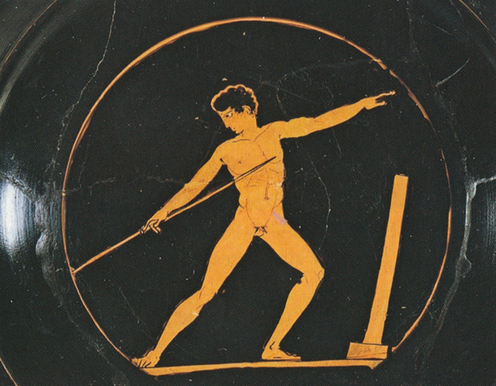
As provas de lançamento:
lançamento do disco
lançamento
do dardo

Slide 21
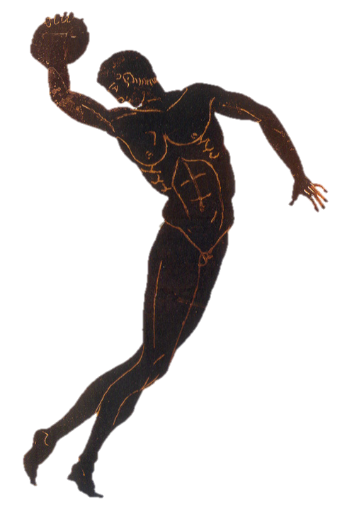
Os lançamentos eram as provas que exigiam maior perícia, sendo rigorosamente vigiadas pelos juízes.
Realizavam-se no ginásio.

Slide 22
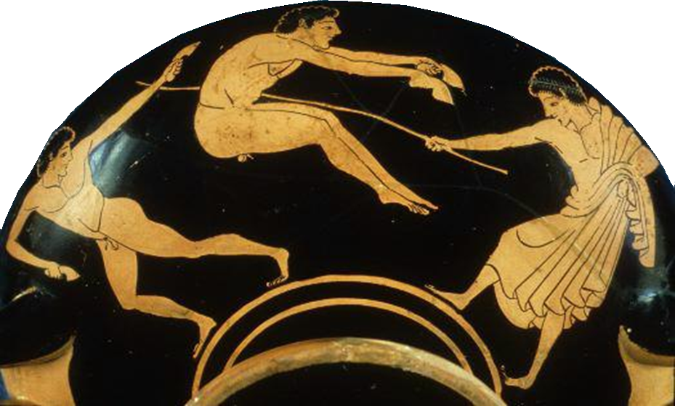
O salto em comprimento:
pesos
Tratava-se da única modalidade de salto que os Gregos praticavam. Os atletas seguravam dois pesos nas mãos para facilitar o salto.

Slide 23
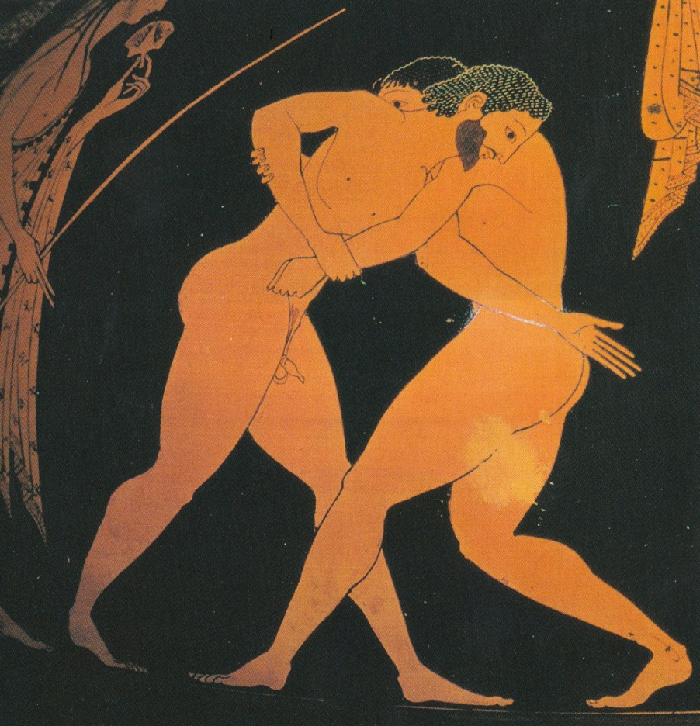
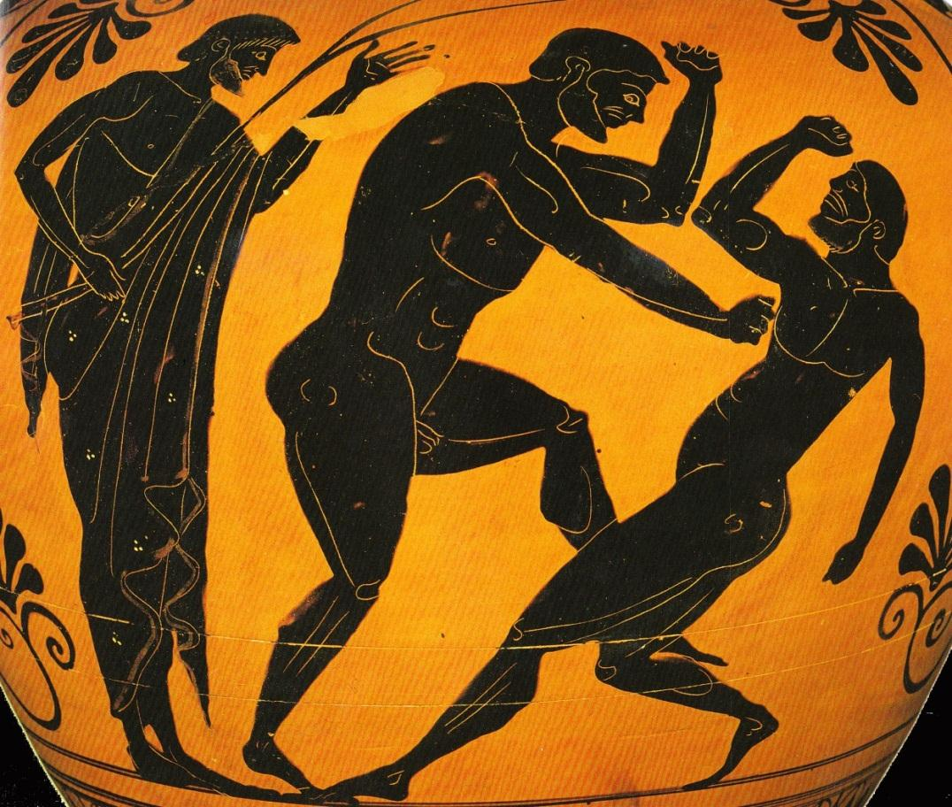
As provas de luta:
luta grega
pugilato (boxe)

Slide 24
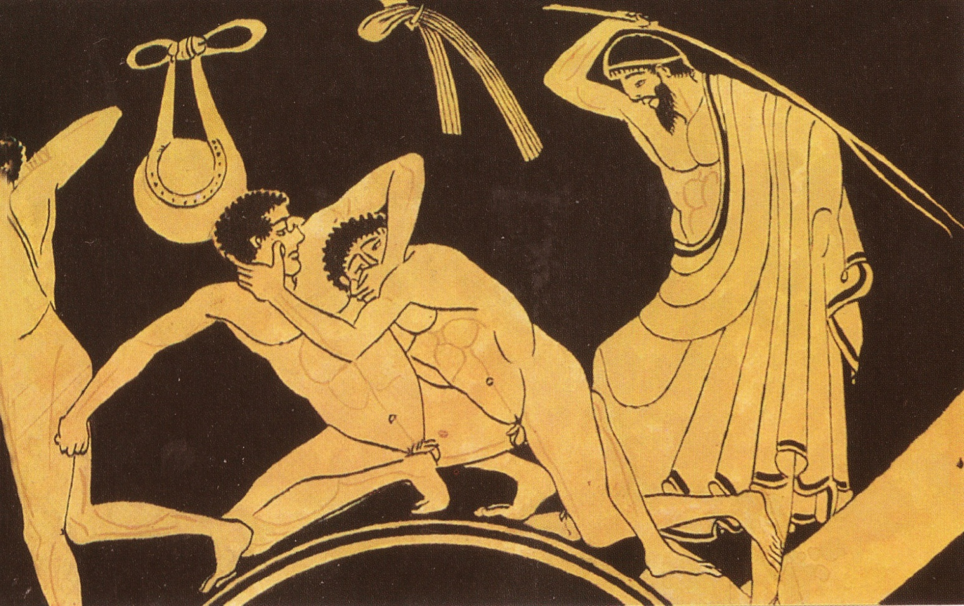
pancrácio
juiz
Realizavam-se na palestra. Eram provas extremamente duras, especialmente o pancrácio. Neste tipo de combate, por vezes mortal, todos os golpes eram permitidos, exceto morder e tirar olhos.

Slide 25
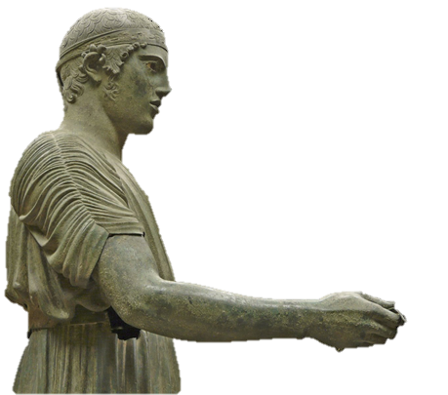
As corridas equestres realizavam-se no hipódromo:
Corrida de carros (quadrigas)

Slide 26
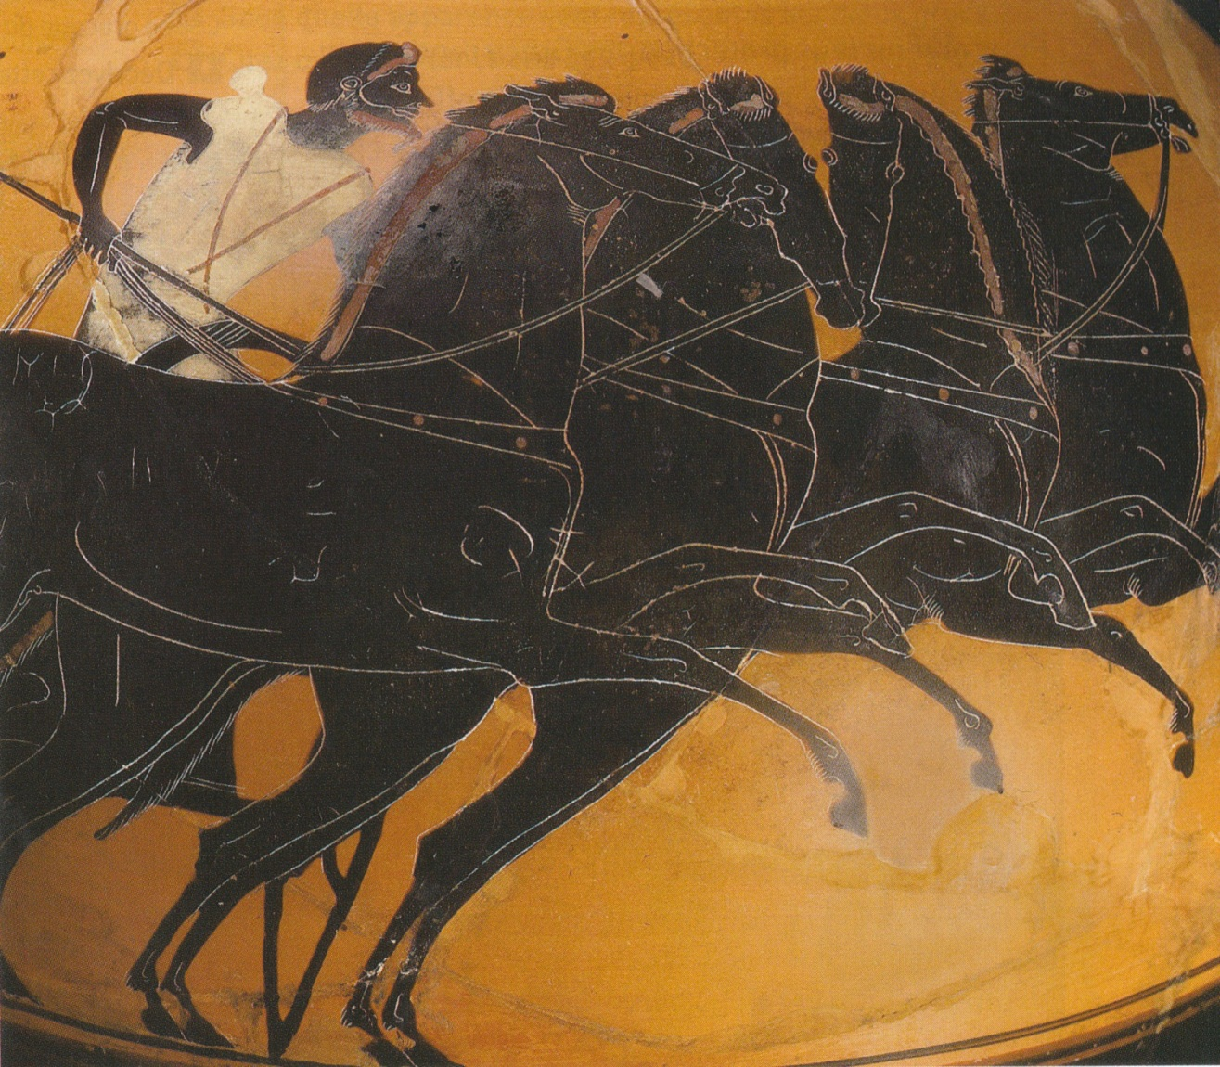
Especialmente arriscada, a corrida de quadrigas suscitava no público as maiores emoções

Slide 27
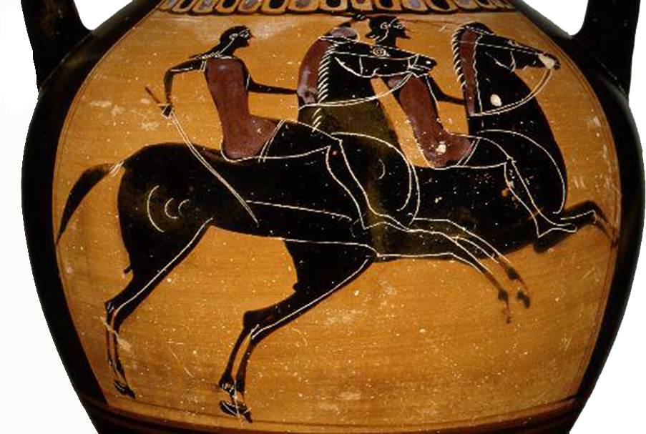
Corrida de cavalos

Slide 28
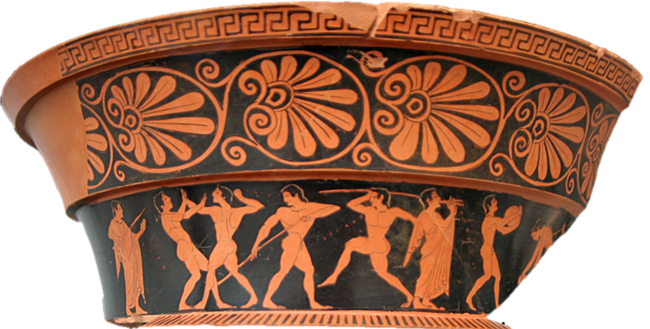
O pentatlo:
5 provas: salto, corrida, disco, dardo, luta grega
Os atletas que concorriam ao pentatlo disputavam obrigatoriamente as cinco provas. O vencedor tinha de ganhar, pelo menos, três delas.
O vencedor do pentatlo era considerado o atleta perfeito, o grande herói dos Jogos.

Slide 29
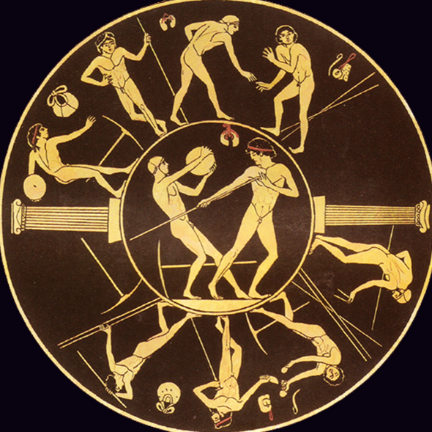
Treinos
Em quase todas as provas os atletas competiam nus, o que melhor evidenciava a sua juventude e beleza física

Slide 30
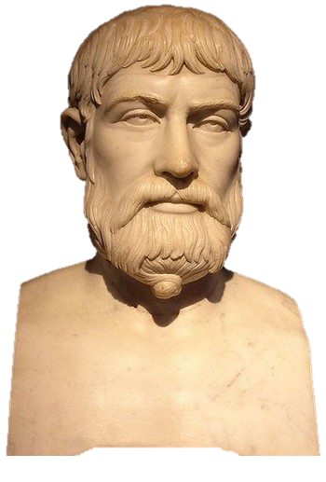
Enquanto decorriam as provas desportivas, que exaltavam a beleza física, a destreza a coragem dos concorrentes, podia-se também assistir a uma verdadeira “parada” da inteligência e da arte: numerosos filósofos, músicos e poetas deslocavam-se a Olímpia para apresentar ao público as suas obras.
Olímpia, mãe dos Jogos de áureas coroas,
onde os adivinhos interrogam Zeus
sobre os seus desígnios para com os homens,
ansiosos por atingir a supremacia
ilustre, repouso dos seus trabalhos! […]
Recebe esta procissão,
que leva as coroas em triunfo!
Grande é a glória
que sempre acompanha os vencedores.
Píndaro (poeta grego do séc. V a. C.), Olímpica

Slide 31
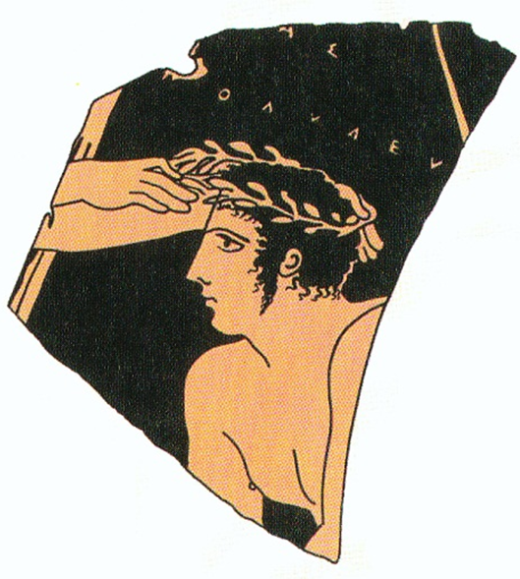
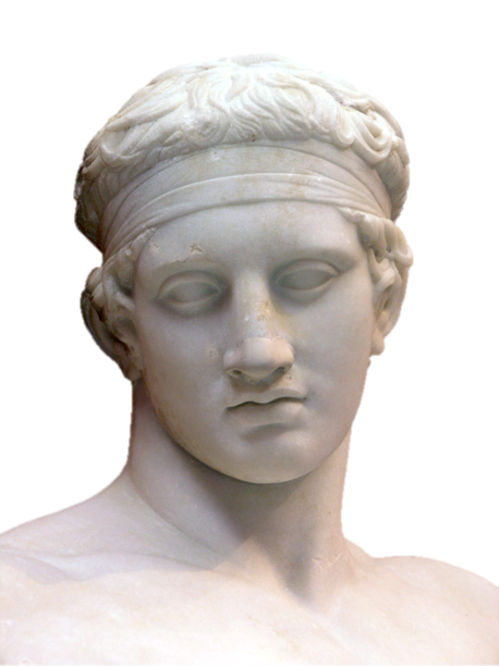
Decorridos cinco dias de jogos, o grande festival em honra de Zeus chegava ao fim. Era o momento de honrar os vencedores.
“Diadúmeno”, de Policleto (séc. V a. C.)
O prémio era uma simples coroa de ramos de oliveira.

Slide 32
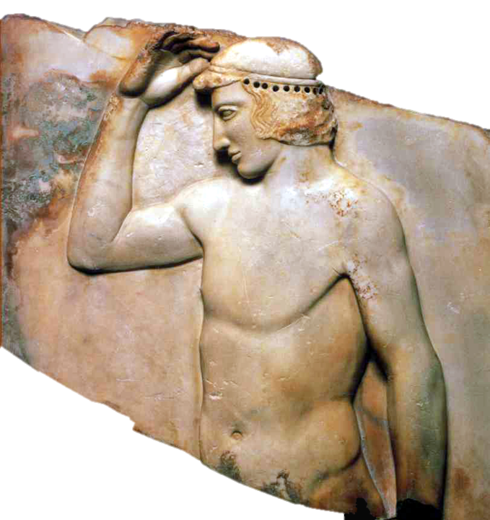
Mas os vencedores alcançavam fama e glória para si e para a sua Cidade. Ao regressarem, a Cidade cumulava-os de honras e benefícios.

